Slide 1
電物系60周年慶徵件說明
113年電物系即將邁入第六十年！預計於科學三館舉辦一系列慶祝活動，期盼各位學長姐們分享照片、稿件，供系刊及時光走廊使用。
1. 60周年系刊
2. 時光走廊
*預計一級一頁
徵回憶紀念/團體/建物/聚餐/出遊/有感照片。
徵稿(懷舊/紀念/回顧有感/回憶故事)
徵回憶紀念/團體/建物，有感照片供回顧分享。
*於系慶一到兩周前輸出展示，地點未定
60級
範例
--------------------------------
--------------------------------

Slide 2
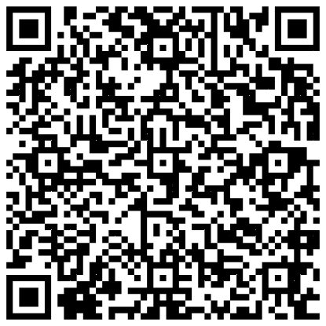
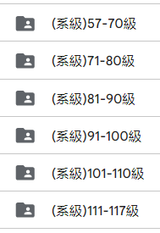
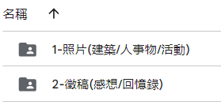
電物系60周年慶徵件說明-徵照片1
照片上傳說明
檔案上傳連結
1.照片：提供關於回憶紀念/團體/建物/聚餐/出遊/有感照片（請於照片檔名載明時間、地點、事由、提供者。
ex:112.9.1科學三館_大樓外觀_提供人李大明）
*雲端內依各系級分類，直接進連結上傳即可。
https://drive.google.com/drive/folders/1GN5E7_iIySXjsWCXiNwcB-hsSOV5JKMo?usp=sharing

Slide 3
電物系60周年慶徵件說明-徵照片2
請直接在簡報檔貼上文字及照片，照片還是請盡量上傳至雲端，謝謝協助
時間： 年 月 日
地點：ex:科學三館
事由：ex: 校慶活動
提供者：ex:李大明
照片

Slide 4
電物系60周年慶徵件說明-徵稿
徵稿上傳說明
檔案上傳連結
1.系友:關於對系上的感想/懷舊/紀念/回顧有感/回憶故事（不限字數、不限格式，如有照片歡迎提供）
2.研究生:關於實驗室、老師相關感想
（不限字數、不限格式，如有照片歡迎提供）
*雲端內依各系級分類，直接進連結上傳即可。
https://drive.google.com/drive/folders/1GN5E7_iIySXjsWCXiNwcB-hsSOV5JKMo?usp=sharing

Slide 5
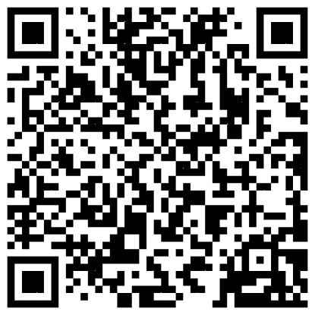
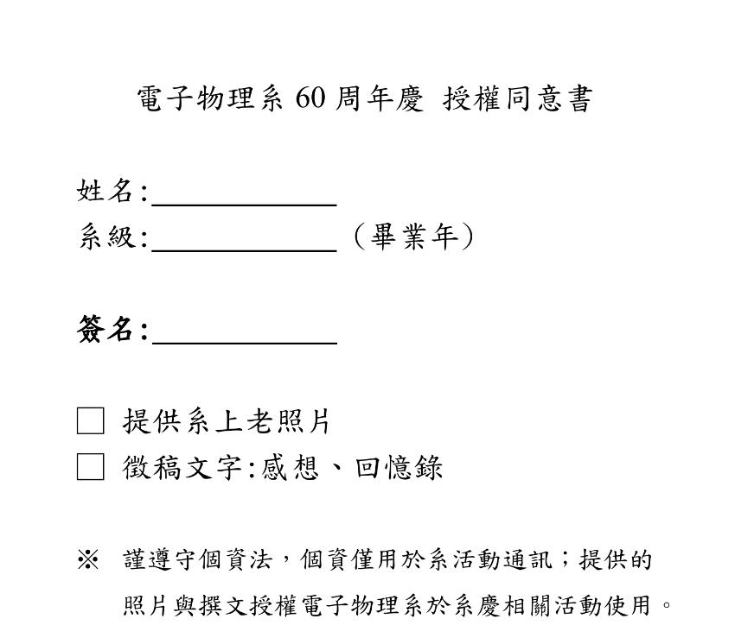
電物系60周年慶徵件說明-個資同意書
個資填寫說明
個資填寫連結
如有上傳資料，再請填寫個資填寫資料，並上傳授權同意書。
*個資僅用於系活動通訊；提供的照片與撰文授權電子物理系於系慶相關活動使用。
https://forms.gle/buzpFZW9PkzBTdMT6

Slide 6
電物系60周年慶徵件說明
如有無法上傳文件的狀況，
請將照片或徵稿資料一併寄到以下mail: nycudep1964@gmail.com
如有任何問題，請聯繫03-5712121#56153李小姐，謝謝。
*備註:個資同意書下載連結https://drive.google.com/drive/folders/1ZZmjGyCb4pshFk9h4HkVcu3o1xiqM8DP?usp=drive_link

